Slide 1
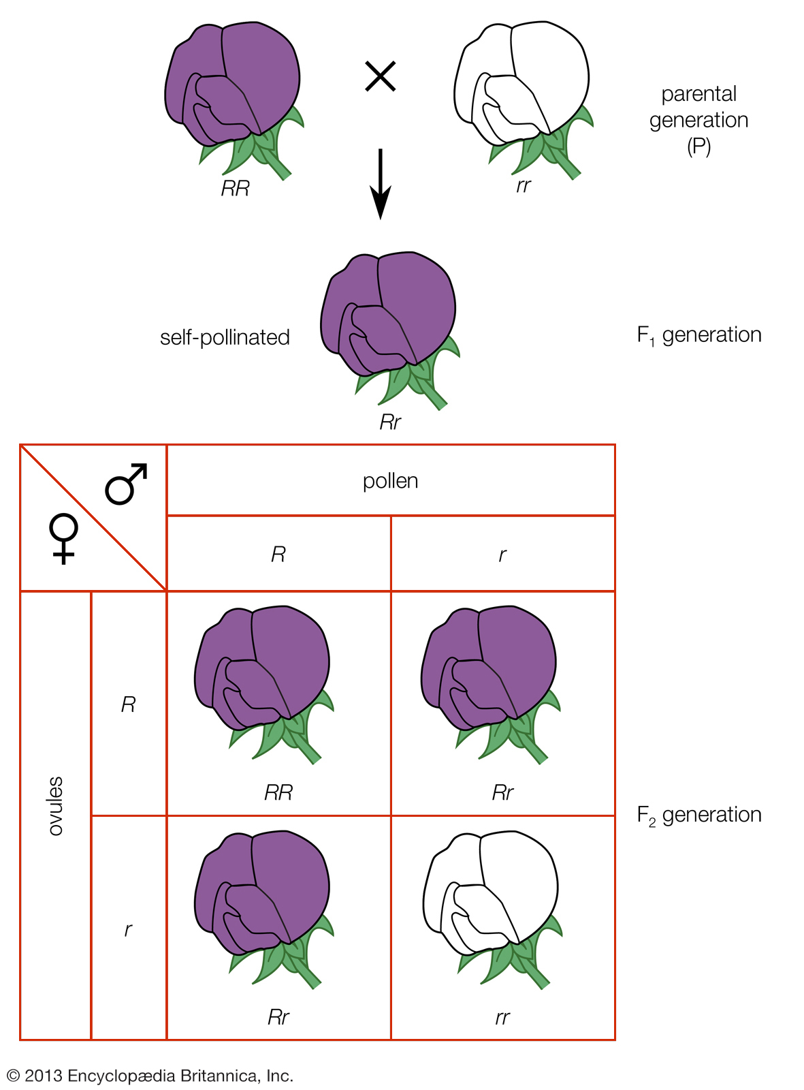
بسم الله الرحمن الرحيم محاضرات علم الوراثة Genetics مقدمة في علم الوراثة Genetics والوراثة المندلية Mendelain Inheritance المرحلة الثالثة – قسم علوم الحياة
أ.م.د. حسنه عامر مهوس
قسم علوم الحياة - كلية تربية القرنة - جامعة البصرة

Slide 2
أهداف المحاضرةObjectives
ان يكون الطالب قادرا على :
تعريف علم الوراثة والفرق بين Genetics,Heredity, Inheritance.
معرفة معاني بعض المصطلحات الوراثية الشائعة .
أن يعدد فروع علم الوراثة .
يفهم أسس الوراثة المندلية .

Slide 3
مقدمة في علم الوراثة Genetics
تعريف علم الوراثة Genetics :
أحد فروع علم الأحياء الذي يختص بدراسة التوارث والتباين محاولا كشف القوانين التي تتحكم في التشابهات والاختلافات بين الأفراد التي ترتبط فيما بينها بصلة عضوية(قرابة) معينة .
هو العلم الذي يبحث في كيفية انتقال المعلومات الوراثية من جيل الى جيل , كما يعنى أيضاً بكيفية تعبير هذه المعلومات داخل الكائن الحي .
هو العلم الذي يبحث في تركيب ووظيفة الجينات وطرق انتقالها من جيل الى جيل .
هو العلم الذي يختص بدراسة الجينات.

Slide 4
المادة الوراثية The Genetic material
المادة الوراثية Genetic material:هي مادة كيميائية توجد داخل الخلايا الحية وهي المسؤولة عن انتقال الصفات الوراثية من الآباء الى النسل .وهي على نوعين :
الـ DNA (الدنا) : هو المادة الوراثية في جميع الكائنات الحية الخلوية (الحقيقية Eukaryote والبدائية النواةProkaryote ).
الـ DNA أوالـ RNA(الرنا) : هو المادة الوراثية في الفيروسات .
يحتوي كل البشر على المادة الوراثية بصيغة الحامض النووي الرايبوزي منقوص الاوكسجين DNADeoxy ribonucleic acid
والذي ينتظم بهيئة كروموسوماتChromosomes على شكل أزواج Pairs , ولذا تسمى أحيانا الأعداد بهيئة الأزواج أي 23 زوج كما في الإنسان , اذ يحتوي الإنسان على 46 كروموسوم نصفها من إلام ونصفها الآخر من الأب.
يدعى كل زوجين متماثلين من كروموسومات الأبوين بالكروموسومات المتماثلة Homologous Chromosomes
يسمى كل المحتوى الوراثي للمادة الوراثية في الكائن الحي بGenome

Slide 5
أحادية المجموعة الكروموسومية Haploid (1N) ثنائية المجموعة الكروموسومية Diploid (2N)
تسمى الكائنات الحية التي تحتوي على الكروموسومات بهيئة زوجية بأنها ثنائية المجموعة الكروموسوميةDiploid (2N) كما في خلايا الكائنات حقيقية النواة Eukaryotes بعد تكوين البيضة المخصبة Zygote,
أما الأمشاج التناسلية ونتيجة لحدوث عملية الانقسام الاختزالي meiosis , فأنها تحمل العدد الأحادي وتسمى أحادية المجموعة الكروموسومية Haploid (1N)
ولذا فأن الإنسان مثلا تحوي خلاياه البالغة على 23 زوج من الكروموسومات نصفها من الأم ونصفها من الأب , أما الأمشاج الأبوية فأنها تحوي على 23 كروموسوم فقط .

Slide 6
فروع علم الوراثةBranches of Genetics
علم الوراثة التقليدي (الوراثة المندلية):Classical Genetics
دراسة انتقال الصفات (الجينات ) من جيل لجيل , كما يهتم أيضاً بكيفية تكوين الاتحادات الوراثية الجديدة للصفات او الجينات .
ب- علم الوراثة الجزيئي Molecular Genetics :
دراسة تركيب ووظيفة الجينات على المستوى الجزيئي.
ج- علم وراثة العشائر Population Genetics :
دراسة توزيع وسلوك الجينات في العشائر مع التركيز على التباين الوراثي وكيفية ارتباط هذا التباين ببيئة الكائن الحي.
د- علم الوراثة الخلوية : Cytogenetic
دراسة كل ما يتعلق بالكروموسومات في انوية الخلايا.
هـ - علم الوراثة البشرية (الوراثة في الإنسان ) Human Genetics :
الدراسة العلمية للتوارث والتباين في الإنسان.
و – علم الوراثة الطبية : (Medical Genetics) :
تطبيق أساسيات الوراثة البشرية في الطب .
وهناك العديد من الفروع الأخرى .

Slide 7
الوراثة المندلية Mendelain Inheritance
الوراثة المندلية Mendelain Inheritance وهي نمط من أنماط التوارث الذي يختص بطرق التوارث الأساسية في الكائنات الحية التي تتكاثر جنسيا والتي لها أكثر من كرموسوم واحد (اي كيفية انتقال الجينات من الآباء إلى النسل( .
تعد الوراثة المندلية التي أسسها العالم مندل بقوانينه , الأساس الذي بنيت عليه الدراسات اللاحقة في علم الوراثة , ولذا يعد العالم مندل مؤسس وأبو الوراثة .

Slide 8
العالم مندل أبو علم الوراثة
مندل : عالم نمساوي ولد عام 1822م لعائلة فقيرة/ / توفى عام 1884م / بدأ تجاربه عام 1856م على نبتة البسلة Pisum sativum.
1865م القي نتائج تجاربه في محاضرتين أمام جمعية برون للعلوم.
1866م نشرت اوراق عمل مندل في التقرير السنوي للجمعية / لم تلق نتائجه أي انتباه من الهيئة العلمية في ذلك الوقت الى ان اعيد اكتشاف اساسياته عام 1900م على ايدي ثلاثة من علماء النبات هم de vries الهولندي / Correns الماني / Tschermak نمساوي)

Slide 9
مصطلحات وراثية Genetic Terminology
المصطلحGenetics والذي يعني علم الوراثة ادخل عام 1906م بواسطة العالم Bateson.
Heredity: تعني أيضا الوراثة أو التوريث وهو انتقال الصفات من الآباء إلى الأبناء .
: Inheritance التوارث اي توريث صفة من الصفات من جيل الى جيل .مثلا توارث صفة لون العين eye colour inheritance .
المصطلح Gene ادخل عام 1909م بواسطة العالم Johannsen. والجين Geneهو الوحدة الفيزيائية والوظيفية للتوارث ,وهو عبارة عن تتابع معين من النيوكليوتيدات في ال DNA الذي يحدد تكوين ناتج معين فعال (متعدد الببتيد أو انواع الRNA : tRNA , rRNAأو mRNA).
أو هو عبارة عن وحدة تخزين المعلومات القادرة على التضاعف والتطفر والتعبير.
allele :الصورة البديلة للجين .

Slide 10
مصطلحات وراثيةGenetic Terminology
الصفة السائدة dominant traits: هي إحدى الصفتين المتضادتين للأبوين , (أي الصفة العائدة لأحد الأبوين ) والتي تظهر او تسود في الجيل الأول F1 على حساب الصفة الأخرى. .
F1 Progeny : نسل الجيل الأول F2 progeny : نسل الجيل الثاني
الصفة المتنحية recessive traits : هي صفة احد الأبوين التي اختفت في الجيل الأول وتظهر في الجيل الثاني F2 , وقد تم تثبيط أو منع ظهورها نتيجة وجود الصفة السائدة للأب الأخر .
.

Slide 11
مصطلحات وراثية Genetic Terminology
التركيب الوراثيGenotype : هو المحتوى الوراثي للكائن الحي اي ما يحتويه من جينات ضمن المادة الوراثية العائدة له ويبقى ثابتا لا يتغير طوال حياة الفرد .
النمط المظهري phenotype : هو الشكل المظهري الخارجي للكائن الحي في بيئة معينة وهو ناتج من تفاعل محتوى الفرد الوراثي مع بيئته وقد يتغير مع تغير البيئة التي يعيش فيها .
التركيب متماثل الزيجةHomozygous : تركيب الفرد الذي ينتج من اتحاد مشيجين يحملان نفس صيغة العامل الوراثي (الاليل) ,كما انه يعطي عند انقسامه أمشاجا متماثلة . مثل التركيب الوراثي AA او aa كلاهما ناتح من أمشاج متشابهة ويعطي امشاجا متشابهة .
التركيب متباين الزيجة Heterozygous: تركيب الفرد الوراثي الناتج من اتحاد أمشاج غير متشابهة التركيب الوراثي مثلا التركيب Aa ناتج من اتحاد مشيج يحمل الاليل A مع مشيج يحمل الاليل a .

Slide 12
مصطلحات وراثية Genetic Terminology
التركيب أو النمط الوراثي Genotype:
هو المحتوى الوراثي أو مجموعة الجينات التي يحملها لصفة معينة أو هو تتابعات محددة فريدة من ال DNA التي تعود لصفة معينة في كائن معين . وعادة ما يتم تمثيل الجينات بهيئة أليلان (مثلا AA , Aa,aa ) .
النمط المظهري Phenotype : هو الشكل الظاهري لصفة معينة تعود لنمط وراثي محدد في بيئة معينة. مثلا صفة اللون الأحمر للأزهار واللون الأبيض وهو يمثل الشكل المظهري الخارجي بغض النظر عن التركيب الوراثي.

Slide 13
مصطلحات وراثية Genetic Terminology
الخليط ( الهجينhybrid ): هو الفرد ذو التركيب الوراثي غير المتجانس والذي يتكون من اتحاد مشيجين مختلفين ويعطي نوعين من الأمشاج.
التضريب الأحادي الهجين Monohybrid Cross
هو تضريب فردين يختلفان في صفة متضادة واحدة , مثل تضريب نبات طويل AA بأخر قصير aa ينتج عنه فرد أحادي الهجين Aaأو نبات احمر الأزهارRR بنبات ابيض الأزهار rr ينتج Rr اوهكذا .
التضريب الثنائي الهجين Dihybrid Cross
هو تضريب نباتين يختلفان في صفتين متضادتين. مثلا تضريب نبات اصفر مدور البذورAABB round-yellow مع نبات اخضر مجعد البذور aabb wrinkled-green مثلا , ينتج فرد ثنائي الهجين AaBb

Slide 14
مصطلحات وراثية Genetic Terminology
التضريب الاختباري Test cross : تضريب يجري لمعرفة نقاوة صفة معينة , ويتم فيها تضريب فردين احدهما متنحي نقي(tt) للصفات المدروسة والأخر سائد مجهول النقاوة (سائد نقي TTاو سائد هجينTt ).
التضريب العكسي: Reciprocal cross : تضريب بين أبوين لصفة معينة يحملها احدهما ثم إجراء التضريب المعاكس ليكون الأب الآخر هو الحامل للصفة الأولى .
التلقيح الذاتي :self-pollinatedهو تلقيح المشيج الأنثوي بنبات بواسطة المشيج الذكري العائد لنفس النبات .
التلقيح الخلطي cross-pollinated: هو تلقيح المشيج الأنثوي لنبات بواسطة المشيج الذكري العائد لنبات آخر.

Slide 15
قوانين مندل Mendel’s laws
درس مندل توريث سبع صفات من نبات البازلاء , توصل من خلالها إلى ثلاث قواعد أساسية للتوريث :
قانون السيادة Law of Dominance
قانون الانعزال Law of Segregation
قانون التوزيع المستقل Law of Independent Assortment

Slide 16
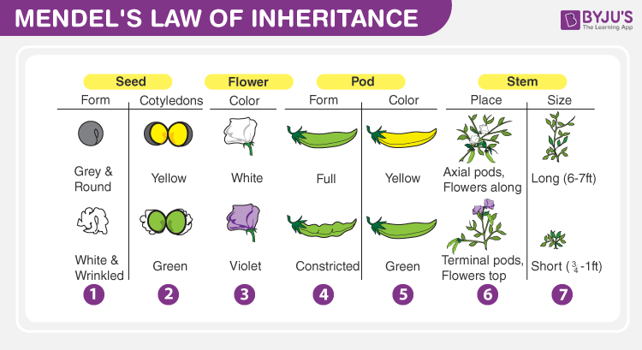
الصفات السبع التي درسها مندل

Slide 17
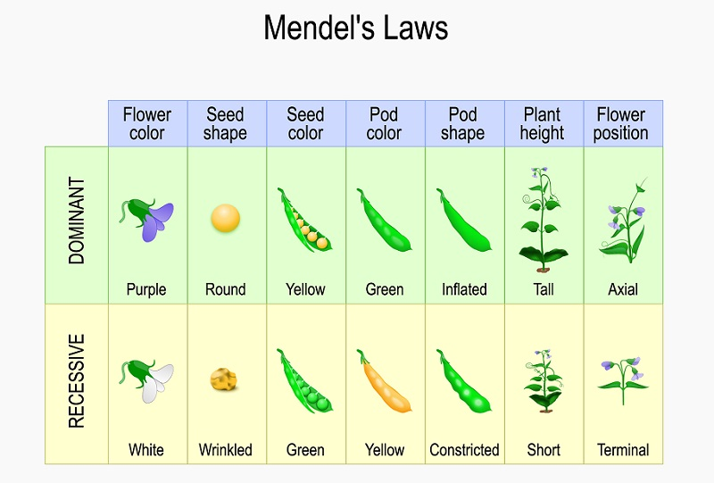

Slide 18
الأسس التي اتبعها مندل في تجاربه
اعتمد مندل في تجاربه على طريقتين أساسية في فهم عملية التوارث هما :
طريقة التهجين الأحادي Monohybrid Cross Experiment
طريقة التهجين الثنائي Dihybrid Cross Experiment
بالإضافة إلى الاستعانة بالتلقيح الذاتي self pollination والتلقيح الاختباري test cross

Slide 19
قوانين مندل
قانون مندل الأول قانون الانعزال Law of Segregation
”ينعزل فردا أي عامل وراثي ( أليلي) عن بعضهما البعض عند تكوين الأمشاج ثم يعودان للازدواج عند تكوين البيضة المخصبة ”.
قانون مندل الثاني التوزيع المستقل Law of Independent Assortment
”ينعزل عاملا كل صفة بصورة مستقلة عن انعزال عاملي الصفة الأخرى ”.
أما قانون السيادة فهو ينص على إن ظهور نمط مظهري لصفة معينة والذي يمنع ظهور النمط المظهري الأخر للصفة في الجيل الاول ويسمح له بالظهور في الجيل الثاني هو ما يسمى بالسيادة (اي احد النمطين يمنع ظهور النمط الآخر)

Slide 20
طريقة التهجين الأحاديmonohybrid Cross(الاباء نقية)

Slide 21
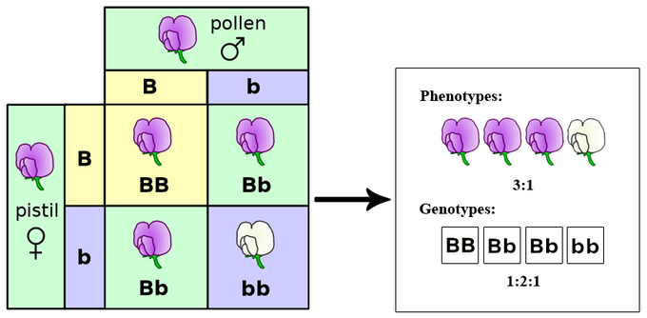
التلقيح الذاتي للجيل الأول F1ينتج الجيل الثاني F2

Slide 22
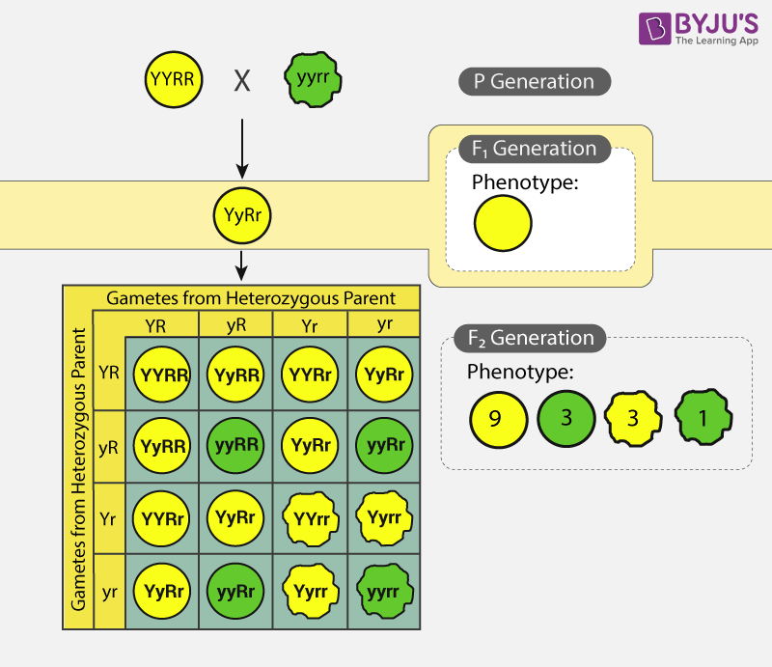
طريقة التهجين الثنائي Dihybrid Cross

Slide 23
استخدام مربع بونيت في حل التضريبات الوراثية

Slide 24
جوهر تجارب مندل
إجرء تزاوجات بين نباتات تختلف فيما بينها في صفات متقطعة تم مشاهدة نمط توارثها في الأجيال المتتابعة.
طريقة مندل كانت مثالا ممتازا للطريقة العلمية في البحث .
اختار مادة البحث المناسبة لدراسة مشكلة معينة في وقت معين .
خطط بدقه متناهية للتجارب .
استعمل التحليل الرياضي واستفاد من اخطاء من سبقوه وعمل على تلافيها, كما ادخل مندل بعض التحسينات التي منها:
درس كل صفة على حده واعتبر الصفة لا الفرد هي الوحدة في الوراثة.
حصر وعد كل فئة من فئات النسل الناتج .
حفظ سجلات دقيقة للمعلومات التي تحصل عليها .
أدرك أهمية الحصول على أعداد كبيرة من النسل.
وضع فرضيات تفسير نتائج تجاربه تم اختبار صحة تلك الفرضيات

Slide 25
2. إنشاء ما يسمى بالسلالات النقية Pure ( صدق التوالد):
” مجموعة من الإفراد المتماثلة وراثيا لزوج أو أكثر من الجينات والتي تعطى عند تلقيحها الذاتي أو تزاوجها فيما بينها نسلا مشابها لها“
3. درس مندل بعد ذلك السلوك للأزواج السبعة من الصفات المتضادة كلا على حدة.

Slide 26
درس مندل بقية أزواج الصفات المتضادة وحصل على نفس النتائج.
4. حدد مندل عدد العوامل المسؤولة عن ظهور الصفة من خلال :
التلقيح الذاتي للـ F2 F3
التلقيحات الاختبارية
ومن النتائج وجد ان هناك عاملين يحددان توارث الصفة

Slide 27
النتائج العامة التي توصل إليها مندل من بعض تجاربه
هناك محددات وراثية ذات طبيعة جزيئية هي المسؤولة عن توارث الصفات سماها مندل بالعوامل (الجينات الآن), ومن نتائج F1 ,F2 فان العامل ( الجين ) قد يختفي تأثيره إلا أنه لا يحطم او يختفي .
بالنسبة لأي صفة وراثية درسها مندل , فإن أفراد F1 الناتجة من تزاوج فردين يختلفان فيما بينهما في زوج واحد من الصفات المتضادة , تظهر إحدى الصفتين فقط , وقد سمى مندل هذه الصفة بالصفة السائدة.أما الصفة التي اختفت في F1وعادت للظهور وبتكرار ¼ في F2 فسماها مندل بالصفة المتنحية.

Slide 28
النتائج العامة التي توصل إليها مندل من بعض تجاربه
3. اذا كانت التزاوجات العكسية تعطي نتائج متماثلة , فـأن كلا الأبوين يساهم في توارث الصفة , واذا اختلفت فهذا يدل على وجود تأثير للجنس على الصفة .
4. الفرد زوجي التركيب العاملي (الأليلي) (اي ان لكل صفة عاملان تسمى الآن الجينات) , أي أن الجينات توجد في أزواج وأن كل زوج مسؤول عن إظهار صفة وراثية معينة . و تحمل المشيجة (الجاميطة) عامل (أليل) واحد فقط للصفة تحت الدراسة.
6. عملية إتحاد الأمشاج المذكرة بالأمشاج المؤنثة (عملية الإخصاب) لتكوين اللاقحات(البيضة المخصبة zygote) عبارة عن عملية عشوائية , وهي المسؤولة عن ظهور النسب التي حصل عليها مندل ووفق في تفسيرها .

Slide 29
أسئلة تدريبية
عرف علم الوراثة وما هوالفرق بين Genetics,Heredity, Inheritance ؟.
ما هو الفرق بين كل مما يأتي:
ال phenotype ,Genotype
Homozygous ,Heterozygous
Reciprocal & Test cross

Slide 30
شكرا لكم

